Slide 1
Moderní přístupy v léčbě psoriázy
MUDr. Jiří Horažďovský Ph.D.

Slide 2
PROHLÁŠENÍ O STŘETU ZÁJMŮ
Tato prezentace vznikla s podporou společnosti Janssen-Cilag s.r.o.
Názory vyjádřené autorem v této prezentaci nemusí být v souladu s postoji společnosti Janssen-Cilag s.r.o.

Slide 3
FINANČNÍ PROHLÁŠENÍ AUTORA PREZENTACE
Forma finančního propojení | Společnost
Investigátor v klinických studiích | AbbVie
Zaměstnanec | Nemocnice České Budějovice a.s.
Konzultant | -
Akcionář | -
Přednášející | AbbVie, Amgen, Bioderma, Eli – Lilly, Janssen, LEO Pharma, Novartis, Sanofi
Člen odborného poradního sboru | -

Slide 4
Současná Evropská doporučení pro terapii psoriázy, 2020
PSORIÁZA STŘEDNĚ TĚŽKÁ/
TĚŽKÁ
1. volba
ADALIMUMAB (anti TNF alfa)
Závažná psoriáza (nelze očekávat dostatečný efekt klasické systémové terapie) první volbou biologická léčba první linie
BRODALUMAB (anti IL 17)
CERTOLIZUMAB (anti TNF alfa)
GUSELKUMAB (anti IL 23)
IXEKIZUMAB (anti IL 17)
ACITRETIN
Nedostatečná odpověď, kontraindikace, intolerance
RISANKIZUMAB (anti IL 23)
CYKLOSPORIN
SECUKINUMAB (anti IL 17)
FUMARÁTY
TILDRAKIZUMAB (anti IL 23)
METOTREXÁT
APREMILAST (PDE 4)
ETANERCEPT (anti TNF alfa)
2. volba
INFLIXIMAB (anti TNF alfa)
USTEKINUMAB (anti IL 12/23)
EUROGUIDERM GUIDELINE FOR THE TREATMENT OF PSORIASIS VULGARIS. SYSTEMIC TREATMENT, External Review, Version 0.1, February 2020

Slide 5
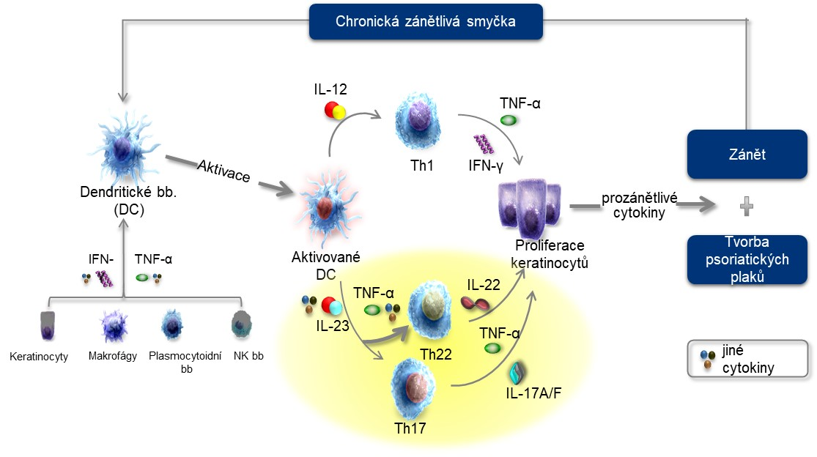
IL-23 je klíčovým regulačním mediátorem v patogenezi PsO
Adapted from Nestle et al. N Engl J Med 2009;361:496-509.
Adapted from Lynde et al. J Am Acad Dermatol 2014;71:141-150. Adapted from Fujita. J Dermatol Sci 2013;72:3-8.
Adapted from Saggini et al. J Immunol Res 2014;2014:1-10. Adapted from Eyerich et al. J Clin Invest 2009;119:3573-85.

Slide 6
Guselkumab - TREMFYA®
10. listopadu 2017 - guselkumab byl schválen Evropskou lékovou agenturou (EMEA) k léčbě středně těžké až těžké plakové psoriázy u dospělých
20. listopadu 2020 - guselkumab byl schválen Evropskou lékovou agenturou (EMEA) k léčbě aktivní psoriatické artritidy
Schválené dávkování je 100 mg guselkumabu subkutánně v týdnech 0 a 4, následně 100 mg každých 8 týdnů. U pacientů, u nichž je na základě klinického posouzení vysoké riziko poškození kloubů, lze zvážit dávku 100 mg každé 4 týdny
1.SPC Tremfya, datum revize 11.2.2021

Slide 7
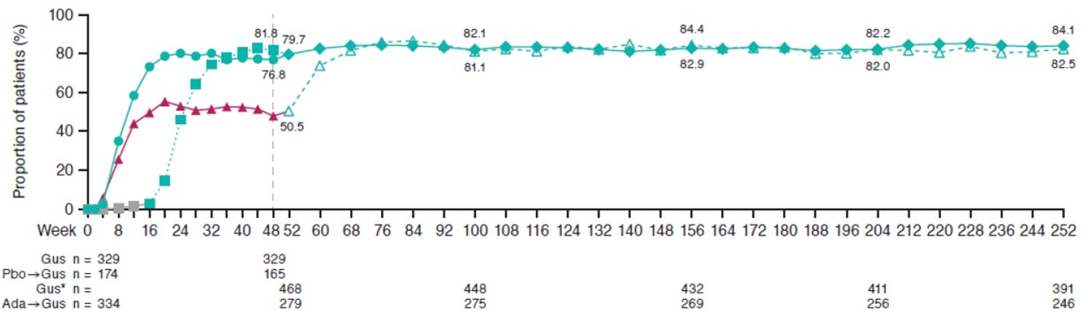
PASI 90 dosáhlo a udrželo více než 84 % pacientů v průběhu 5ti let
Five-year maintenance of clinical response and improvements in health-related quality of life in patients with moderate-to-severe psoriasis treated with guselkumab: results from VOYAGE 1 and VOYAGE 2
Efficacy was assessed using NRI through Week 48 and TFR starting at Week 52.
Reich et al. Br J Dermatol 2021; Epub 09JUN doi: https://doi.org/10.1111/bjd.20568.

Slide 8
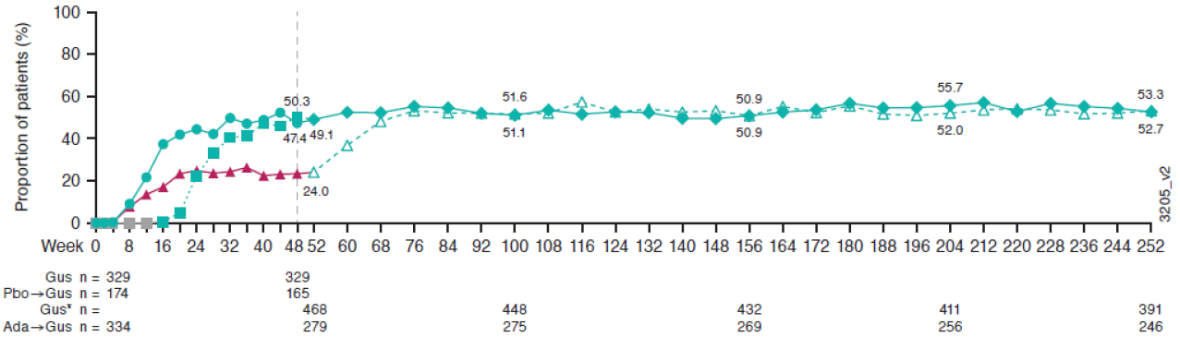
PASI 100 dosáhlo a udrželo více než 53 % pacientů v průběhu 5ti let
Efficacy was assessed using NRI through Week 48 and TFR starting at Week 52.
Reich et al. Br J Dermatol 2021; Epub 09JUN doi: https://doi.org/10.1111/bjd.20568.

Slide 9
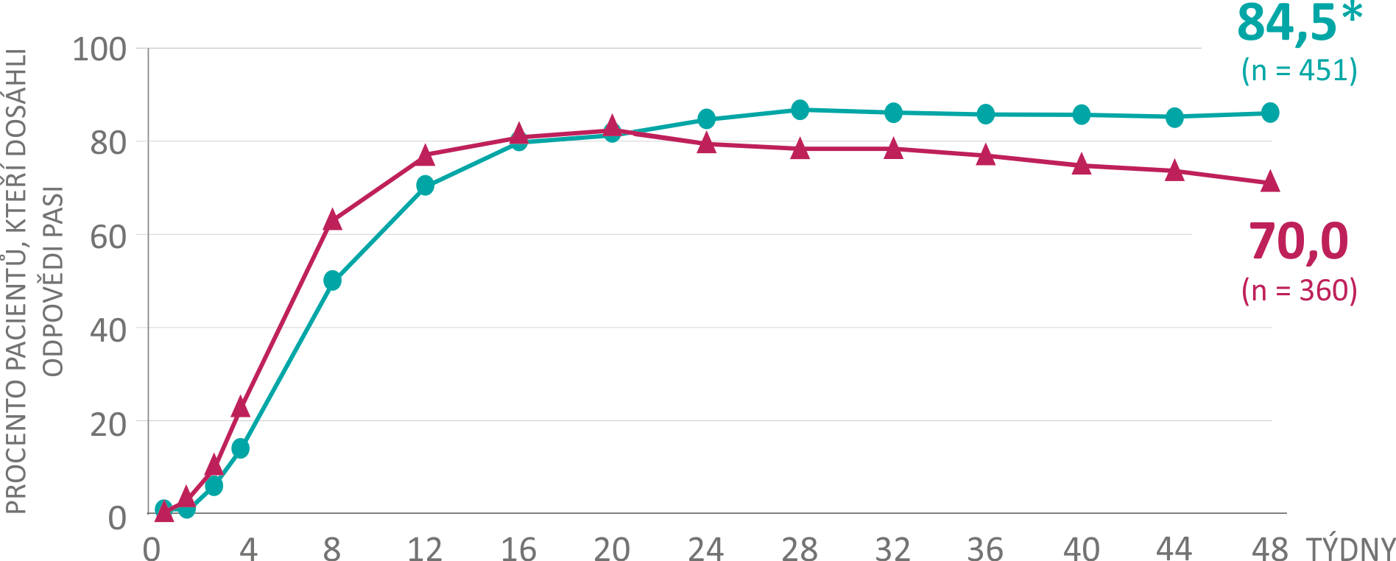
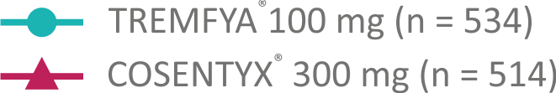
Guselkumab prokázal superioritu vs. secukinumab v PASI 90 v týdnu 48
Guselkumab versus secukinumab for the treatment of moderate-to-severe psoriasis (ECLIPSE): results from a phase 3, randomised controlled trial
Kristian Reich, April W Armstrong, Richard G Langley, Susan Flavin, Bruce Randazzo, Shu Li, Ming-Chun Hsu, Patrick Branigan, Andrew Blauvelt
*p < 0,001 vs. COSENTYX®
NRI: imputace chybějících dat hodnotou non-respondér (Non-responder imputation); SC: subkutánně.
Stejný pacient nemusel dosáhnout odpovědi v každém časovém bodu.
Přípravek TREMFYA® 100 mg byl podáván v 0., 4. a 12. týdnu, dále pak každých 8 týdnů až do 44. týdne.
Přípravek COSENTYX® 300 mg SC byl podáván v 0., 1., 2., 3., a 4. týdnu a dále pak každé 4 týdny až do 44. týdne.
Adapted from Reich et al. Lancet 2019;394:831-9.

Slide 10
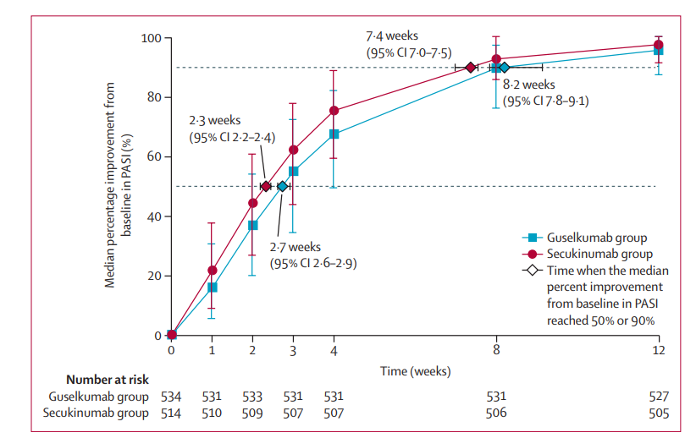

Guselkumab versus secukinumab for the treatment of moderate-to-severe psoriasis (ECLIPSE): results from a phase 3, randomised controlled trial K.Reich et al. Lancet 2019; 394, 831-9
Čas dosažení zlepšení PASI o 50% od baseline byla 2,7 týdne (95% CI 2,6–2,9) pro guselkumab versus 2,3 týdne (2,2–2,4) pro secukinumab, a 8,2 týdne (7,8–9,1) resp. 7,4 týdne(7,0–7,5) čas dosažení zlepšení PASI o 90%
Procentuální zlepšení PASI oproti baseline od týdne 0 do týdne 12

Slide 11
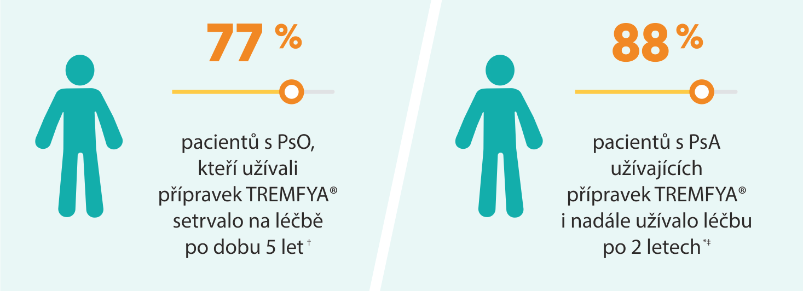
Většina pacientů léčených guselkumabem setrvala na léčbě dlouhodobě
PsO - psoriáza, PsA - psoriatická artritida
*Zahrnuje pacienty, kteří byli randomizováni k užívání přípravku TREMFYA® na počátku studie a pacienty, kteří byli převedeni z placeba v 16. týdnu (Pso)1 a ve 24. týdnu (PsA).²
† 76,9 % pokračovalo v léčbě přípravkem TREMFYA® až do 252. týdne ve studii VOYAGE 1.¹
‡ 88 % pacientů dokončilo léčbu přípravkem TREMFYA® až do 100. týdne ve studii DISCOVER-2.²
1. Griffiths CEM, et al. Maintenance of Response Through 5 Years of Continuous Guselkumab Treatment: Results From the Phase 3 VOYAGE 1 Trial. Presented at the 16th Annual Coastal Dermatology Symposium. October 15-16, 2020; 2. McInnes IB, et al. Efficacy and Safety of Guselkumab, a Monoclonal Antibody Specific to the p19-Subunit of Interleukin-23, Through 2 Years: Results from a Phase 3, Randomized, Double-blind, Placebo-controlled Study Conducted in Biologic-naïve Patients with Active Psoriatic Arthritis. Presented at Innovations in Dermatology Conference, March 16-20, 2021. Online.

Slide 12










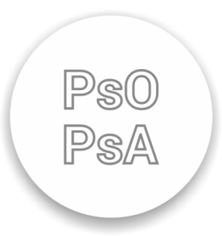
Účinnost guselkumabu potvrzena u širokého spektra pacientů
VŠECHNY VĚKOVÉ KATEGORIE
NEHTY, KŠTICE, NOHY A RUCE
VŠECHNY VÁHOVÉ KATEGORIE
NAIVNÍCH I PŘEDLÉČENÝCH PACIENTŮ
PRVNÍ A JEDINÝ PLNĚ HUMÁNNÍ IL-23 INHIBITOR SCHVÁLENÝ K LÉČBĚ PsO A PsA
Adapted from Reich et al. Lancet 2019;394:831-9.
Adapted from Blauvelt et al. EADV 2019 #P1635.
SPC Tremfya, datum poslední revize textu 11.2.2021. 2. Rozhodnutí o ukončení správního řízení SUKLS109439/2018, http: //www.sukl.cz/modules/procedures/detail.php?spzn=SUKLS109439% 2F2018.

Slide 13
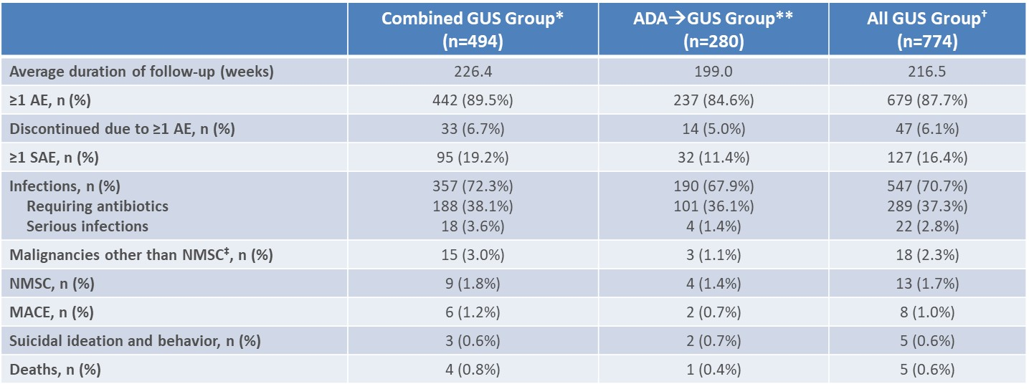
Ověřený bezpečnostní profil v průběhu 5ti let léčby
Žádný případ aktivní tuberkulózy a oportunních infekcí
Žádné anafylaktické reakce
Žádné případy IBD
Adapted from Griffiths et al. Poster Presentation Coastal Dermatology Symposium 2020, October 15-16th.

Slide 14
Kazuistika: pacientka ročník 1969
RA: oba rodiče kožní PsO
PA: zdravotní laborantka
OA: 2009 hepatopatie a steatóza, na CT přestavbové změny jater, refluxní ezofagitis II.st, sledována gastroenterologem
2012 depresivní syndrom
NO: 1976 chronická ložisková psoriáza, kolena, lokty a kštice
1983 první disseminace až generalizace projevů, ataky 2-3x ročně
1989 po porodu nejhorší zhoršení, od té doby nezhojena, projevy diseminované, špatná odpověď
na léčbu
2010 bolesti malých kloubů ručních, kolen a kyčlí, bez otoků, revmatologem vyšetřena, nehodnoceno
jako PsA, RTG. bez strukturálních změn, HLA B 27 negativní
LA: perorální antikoncepce, Essentiale forte 3x1, Atoris 1x1, Helicid 20 2x1 denně, Magrilan 20 mg 1x1, Paroxetin 20 mg 1x1
Chronická kuřačka, 15 cigaret denně 15 let, alkohol pravidelně, dle BIOREP 5 jednotek týdně, pivo - víno
Výška 154 cm, váha 74 kg, BMI 31,2

Slide 15
Kazuistika: pacientka ročník 1969
Systémová terapie:
Celotělová UVB 311 nm fototerapie, celková doba aplikace 30 měsíců, nedosaženo PASI 50
Retinoidy a metotrexát nepodávány vzhledem k chronické hepatopatii a hyperlipidemii, opakovaně při léčbě AST 1,96 ALT 1,14 GGT 3,35 ukat/l, cholesterol 6,32 triglyceridy 3,05 mmol/l
Ustekinumab 45 mg s.c. od 1.3.2012 , Diclofenac Na 50 mg 2x1 denně, BSA 20% index PASI 15,4
po půl roce terapie- kompletně zhojena
8/2015 – objevují se vodnaté stolice 2-3x denně
25.7.2016 BSA 12% DK, HK, index PASI 12, DLQI 22 zhoršování kožního
nálezu
20. injekce ustekinumab neaplikována!
Adalimumab 40 mg s.c. od 25.8.2016
12/2016 zhoršování průjmů, až 12x vodnaté stolice za den
Koloskopické vyšetření, biopsie, histopatologicky prokázána lymfocytární kolitida, inkompletní forma. Salofalk 3x1, Cortiment 1-0-0. S - IgA v normě, Anti ASCA IgA, IgG v normě, Anti ANCA negativní
Efekt adalimumab ve 12.týdnu minimální zlepšení, BSA stále 12%, index PASI 10,5

Slide 16
Kazuistika: pacientka ročník 1969
31.7.2017 objevuje se při adalimumabu obraz hidradenitis suppurativa pod oběma tříselnými vazy a na vnitřních plochách stehen, 5 zánětlivých nodulů, 4 píštěle, 2 abscesy, terapie doxycyklin 2x100 mg, abscesy vypouštěny, kultivace opakovaně negativní
1/2018 stále 11-12 vodnatých stolic denně, bolesti v epigastriu, zhoršování obrazu HS, postižení i perigenitálně, mons pubis, perianálně a gluteálně
16.1.2018 poslední aplikace adalimumab, výrazné zhoršení QoL a depresí, DLQI 28, kožní nález nezměněn, dosaženo jen PASI 75, zhoršuje se postižení střevní i apokrinních žláz, pacientka nechce v biologické léčbě pokračovat
21.5.2018 po vysazení adalimumab snížen počet stolic na 8/den, stran PsO a HS progrese, BSA 40%, index PASI 15,6. 10 zánětlivých nodulů, 4 abscesy, 6 píštělí
3.7.2018 vyšetření ISCARE Praha: zavedení anti IL-23 není možné, nepřítomnost na trhu (nejsou schváleny k léčbě IBD), doporučeno zvýšení dávky terapie Salofalk, Cortiment a řešit operačně cholecystolithiázu
8.8.2018 CHCE v celkové anestezii

Slide 17
Kazuistika: pacientka ročník 1969
Dominuje kožní postižení, zvažováno znovu nasazení biologické léčby, nemožnost podání anti- IL 23. Podání anti IL-17A dle SPC není KI, pouze nutno pacienty pečlivě sledovat. Dle konzultace s gastroenterologem se u pacientky nejedná o M.Crohn či Ulcerosní kolitidu
11.9.2018 ixekizumab 80 mg s.c., BSA 40%, index PASI 15,6. Poslední aplikace 17.4.2019
Nebylo dosaženo PASI 50, stav HS nezlepšen, počet stolic zůstává 15/den
21.5.2019 guselkumab 100 mg s.c., vstupní BSA 32%, PASI 14,4
17.9.2019 kontrola po 16 týdnech terapie: pacientka nemá průjmy! BSA 4% bérce, index PASI 2,6 Na vnitřní straně levého stehna 1 zánětlivý nodulus, žádný absces či píštěl. Dosaženo s jistotou PASI 50 i HiSCR 75, dle úhradové vyhlášky SÚKL pokračuje v terapii
Tento stav trvá doposud: minimální kožní projevy PsO, bez projevů HS a IBD
Resume: mimořádně komplikovaný případ, dosaženo synergistického efektu guselkumabu na onemocnění kožní a střevní: chronická ložisková psoriáza, hidradenitis suppurativa, lymfocytární kolitida

Slide 18
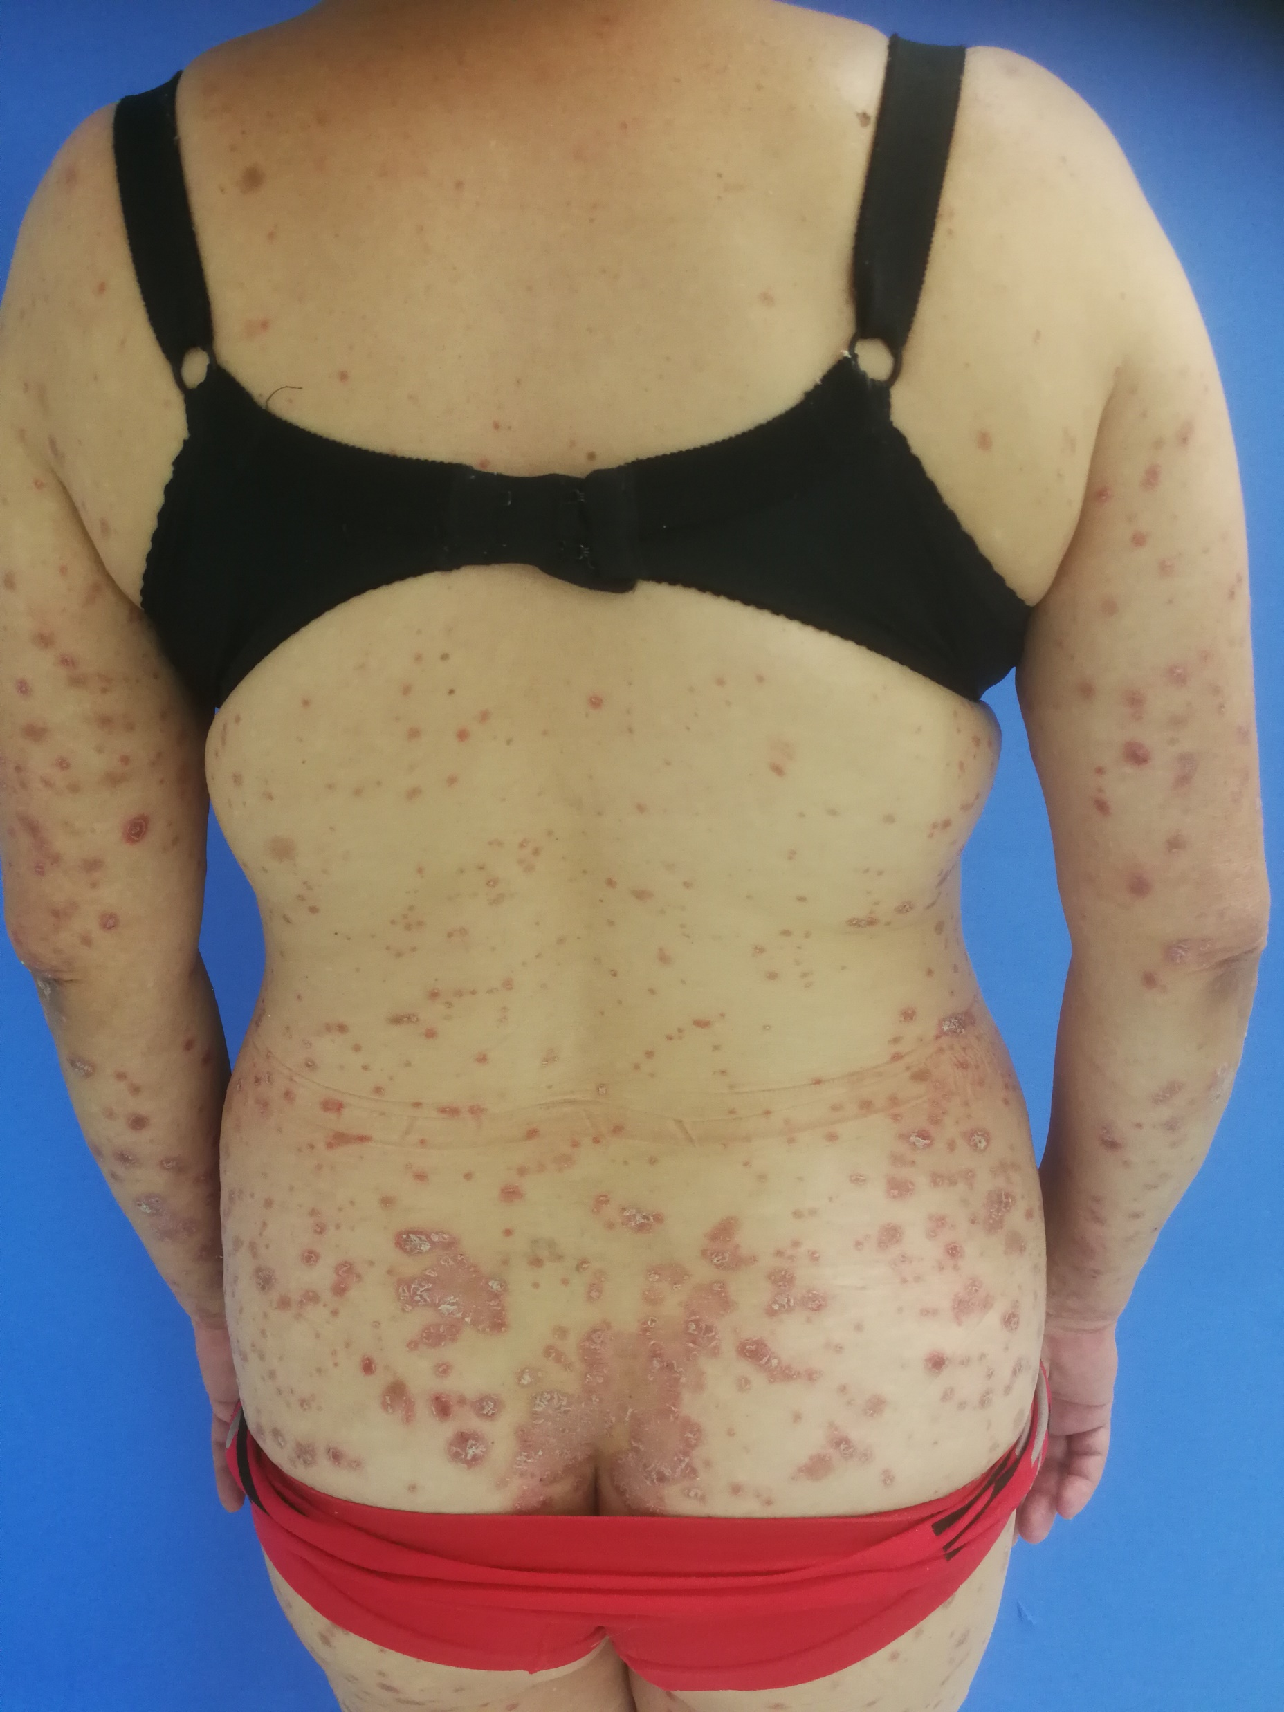
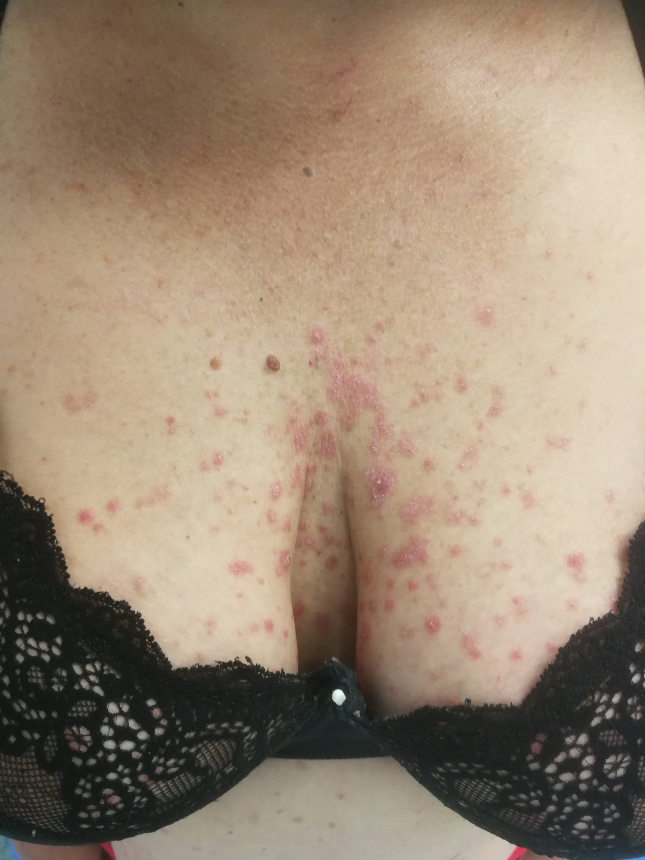
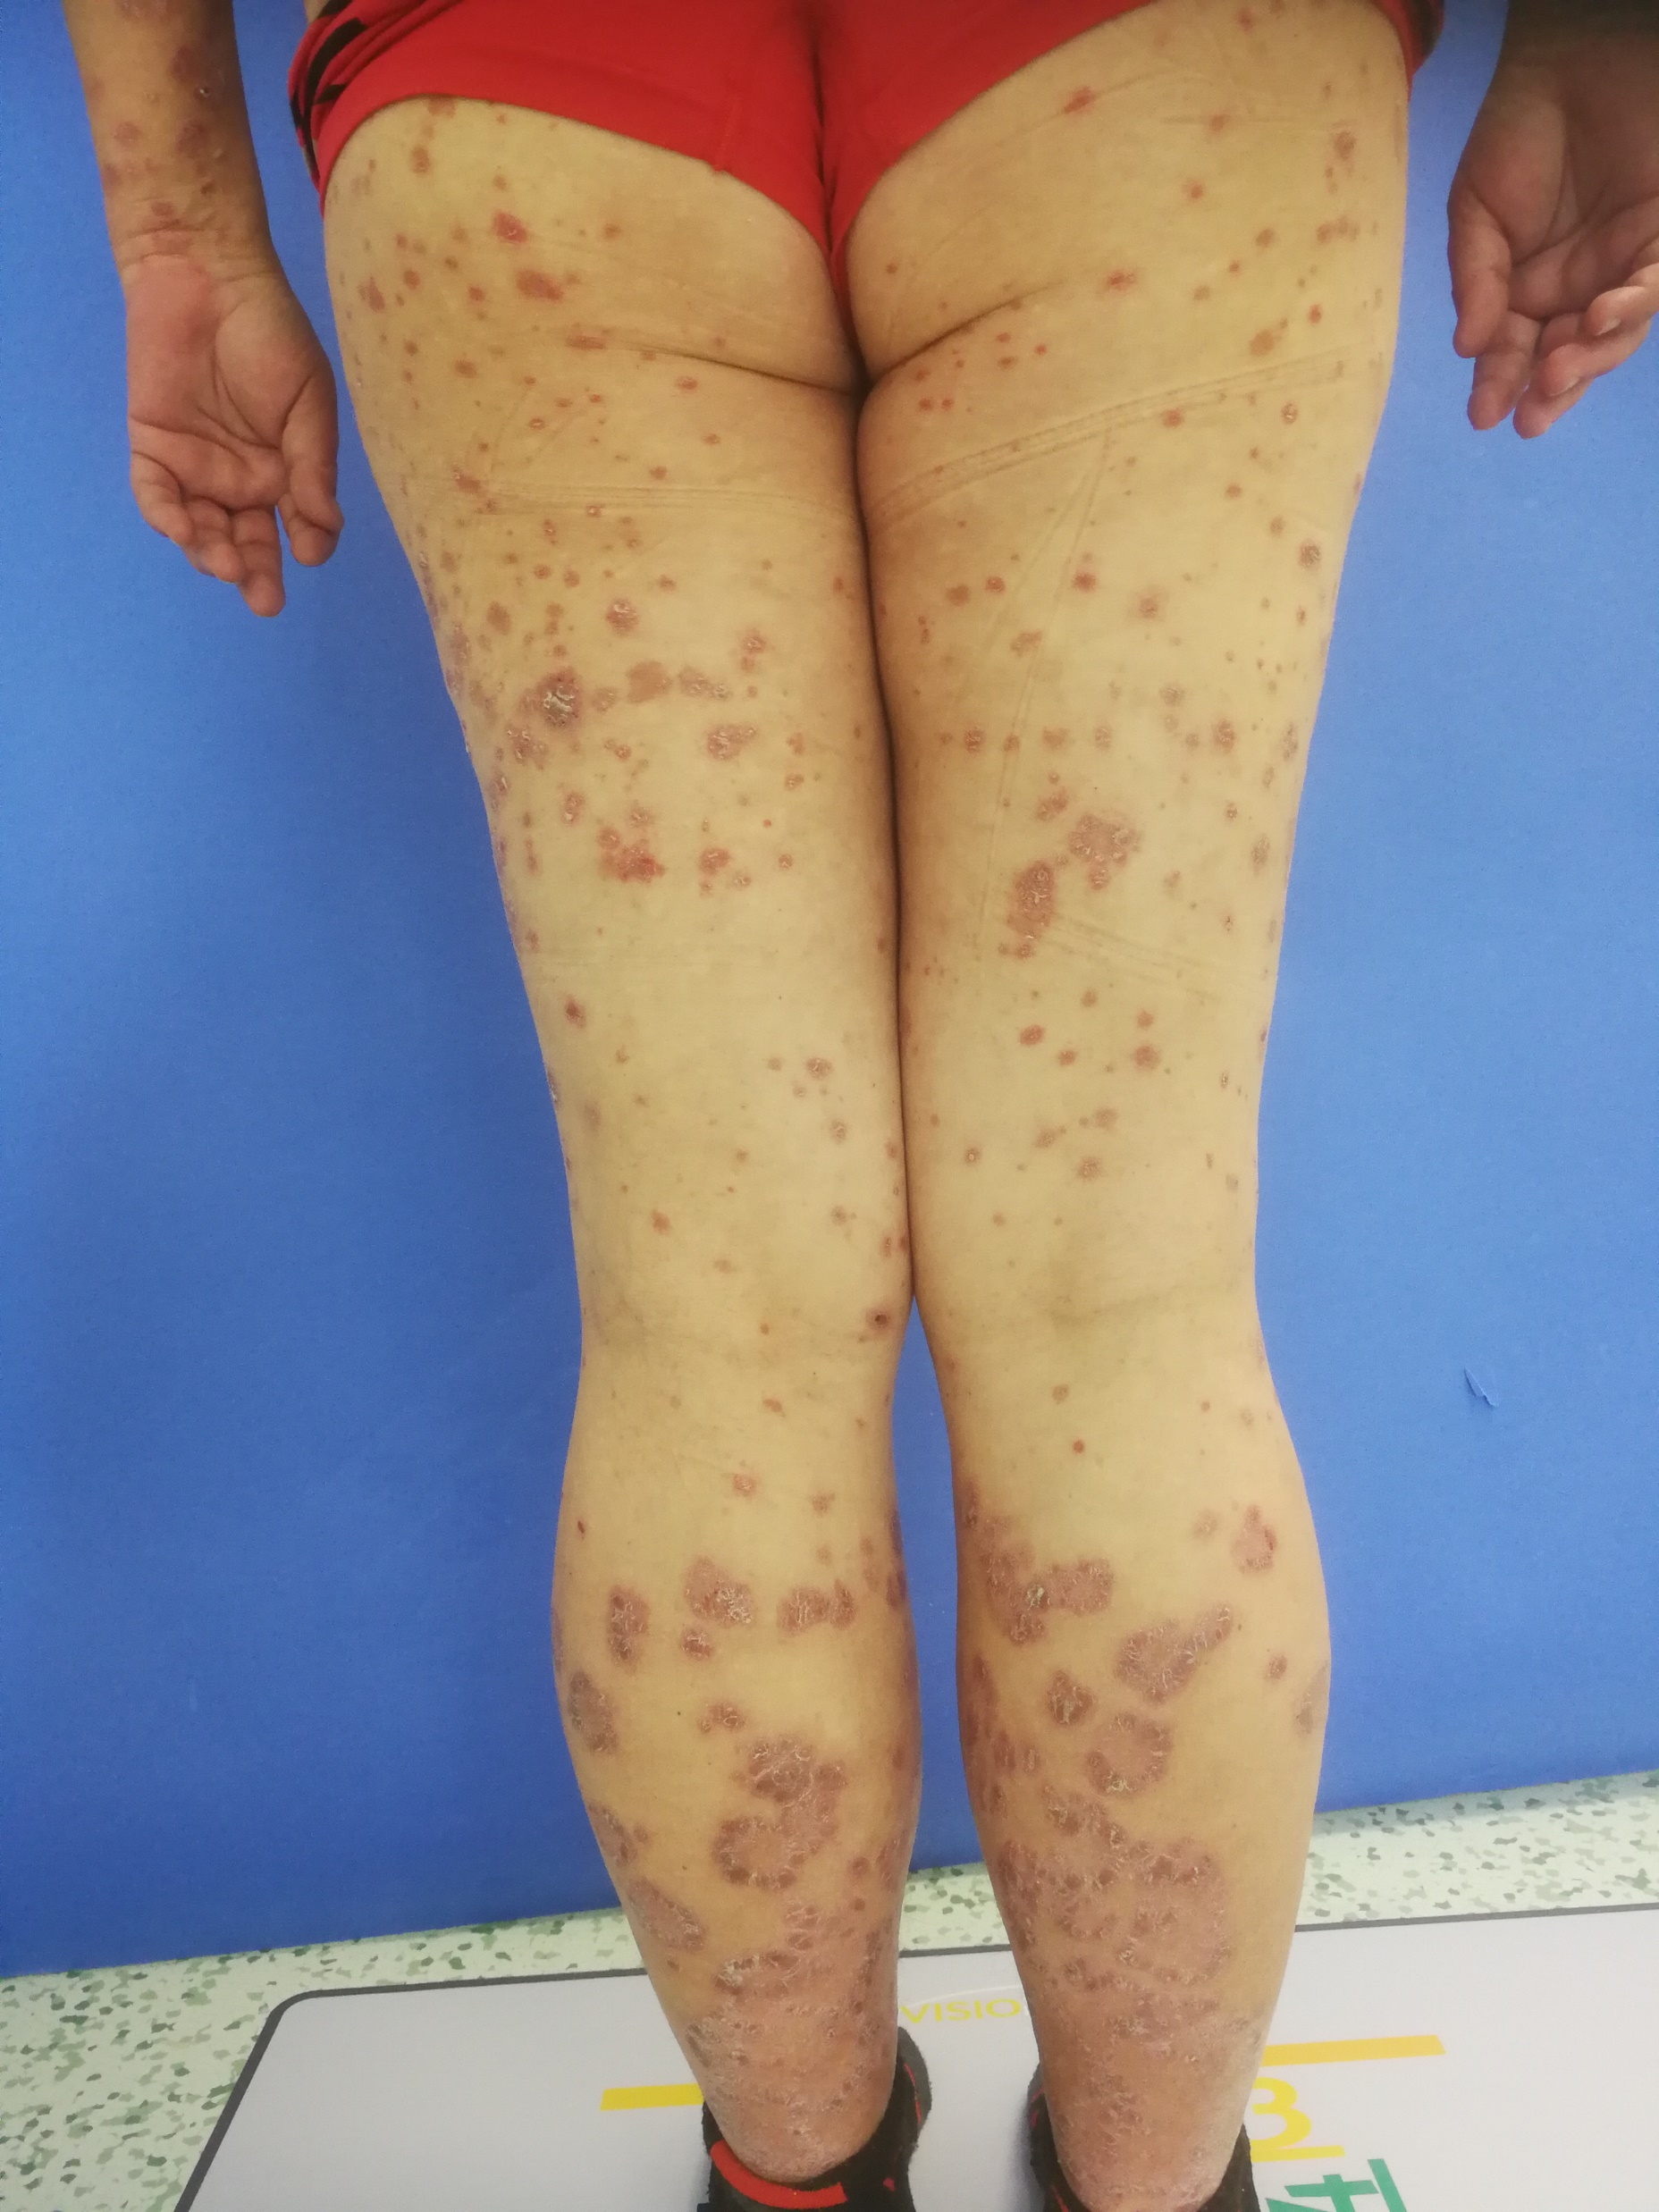
Fotodokumentace
Před zahájením terapie guselkumab

Slide 19
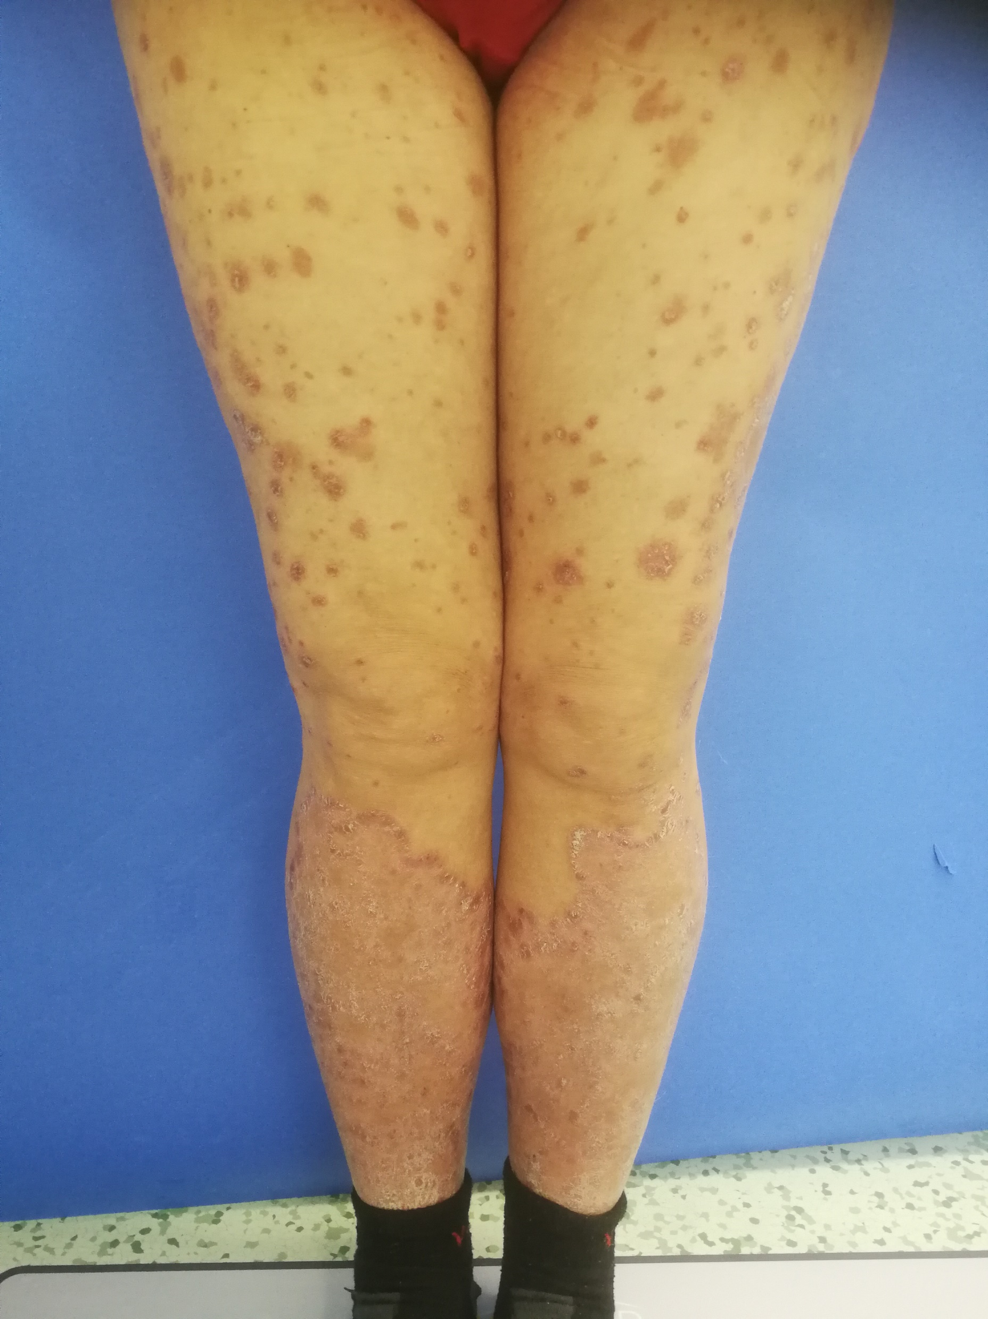
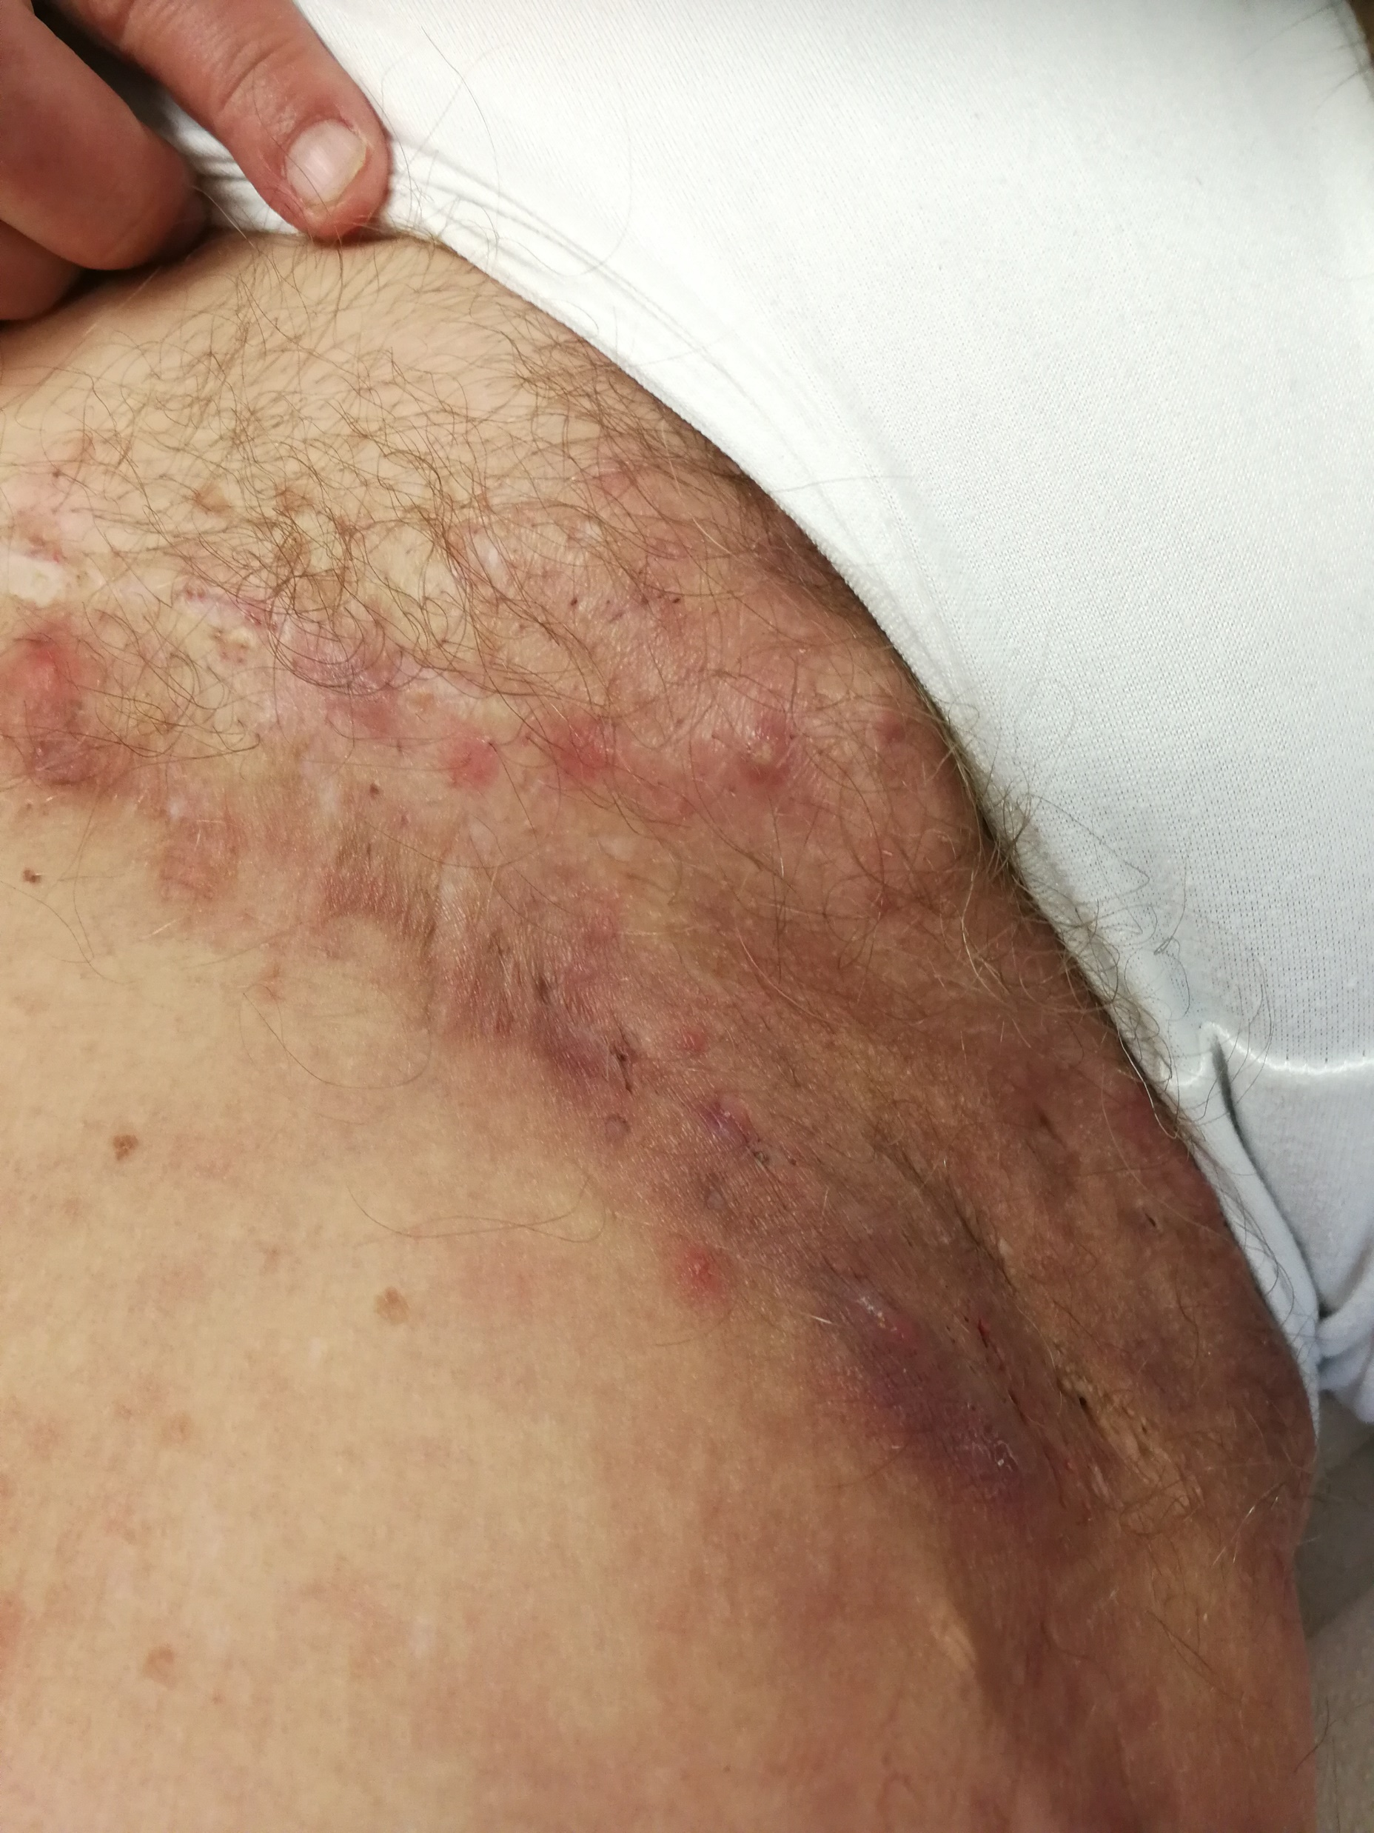
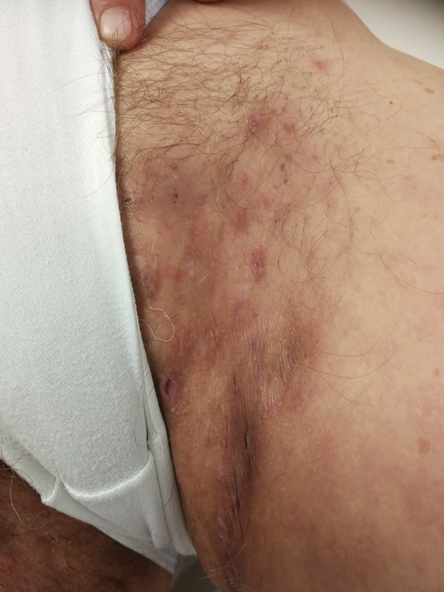
Fotodokumentace
Před zahájením terapie guselkumab

Slide 20
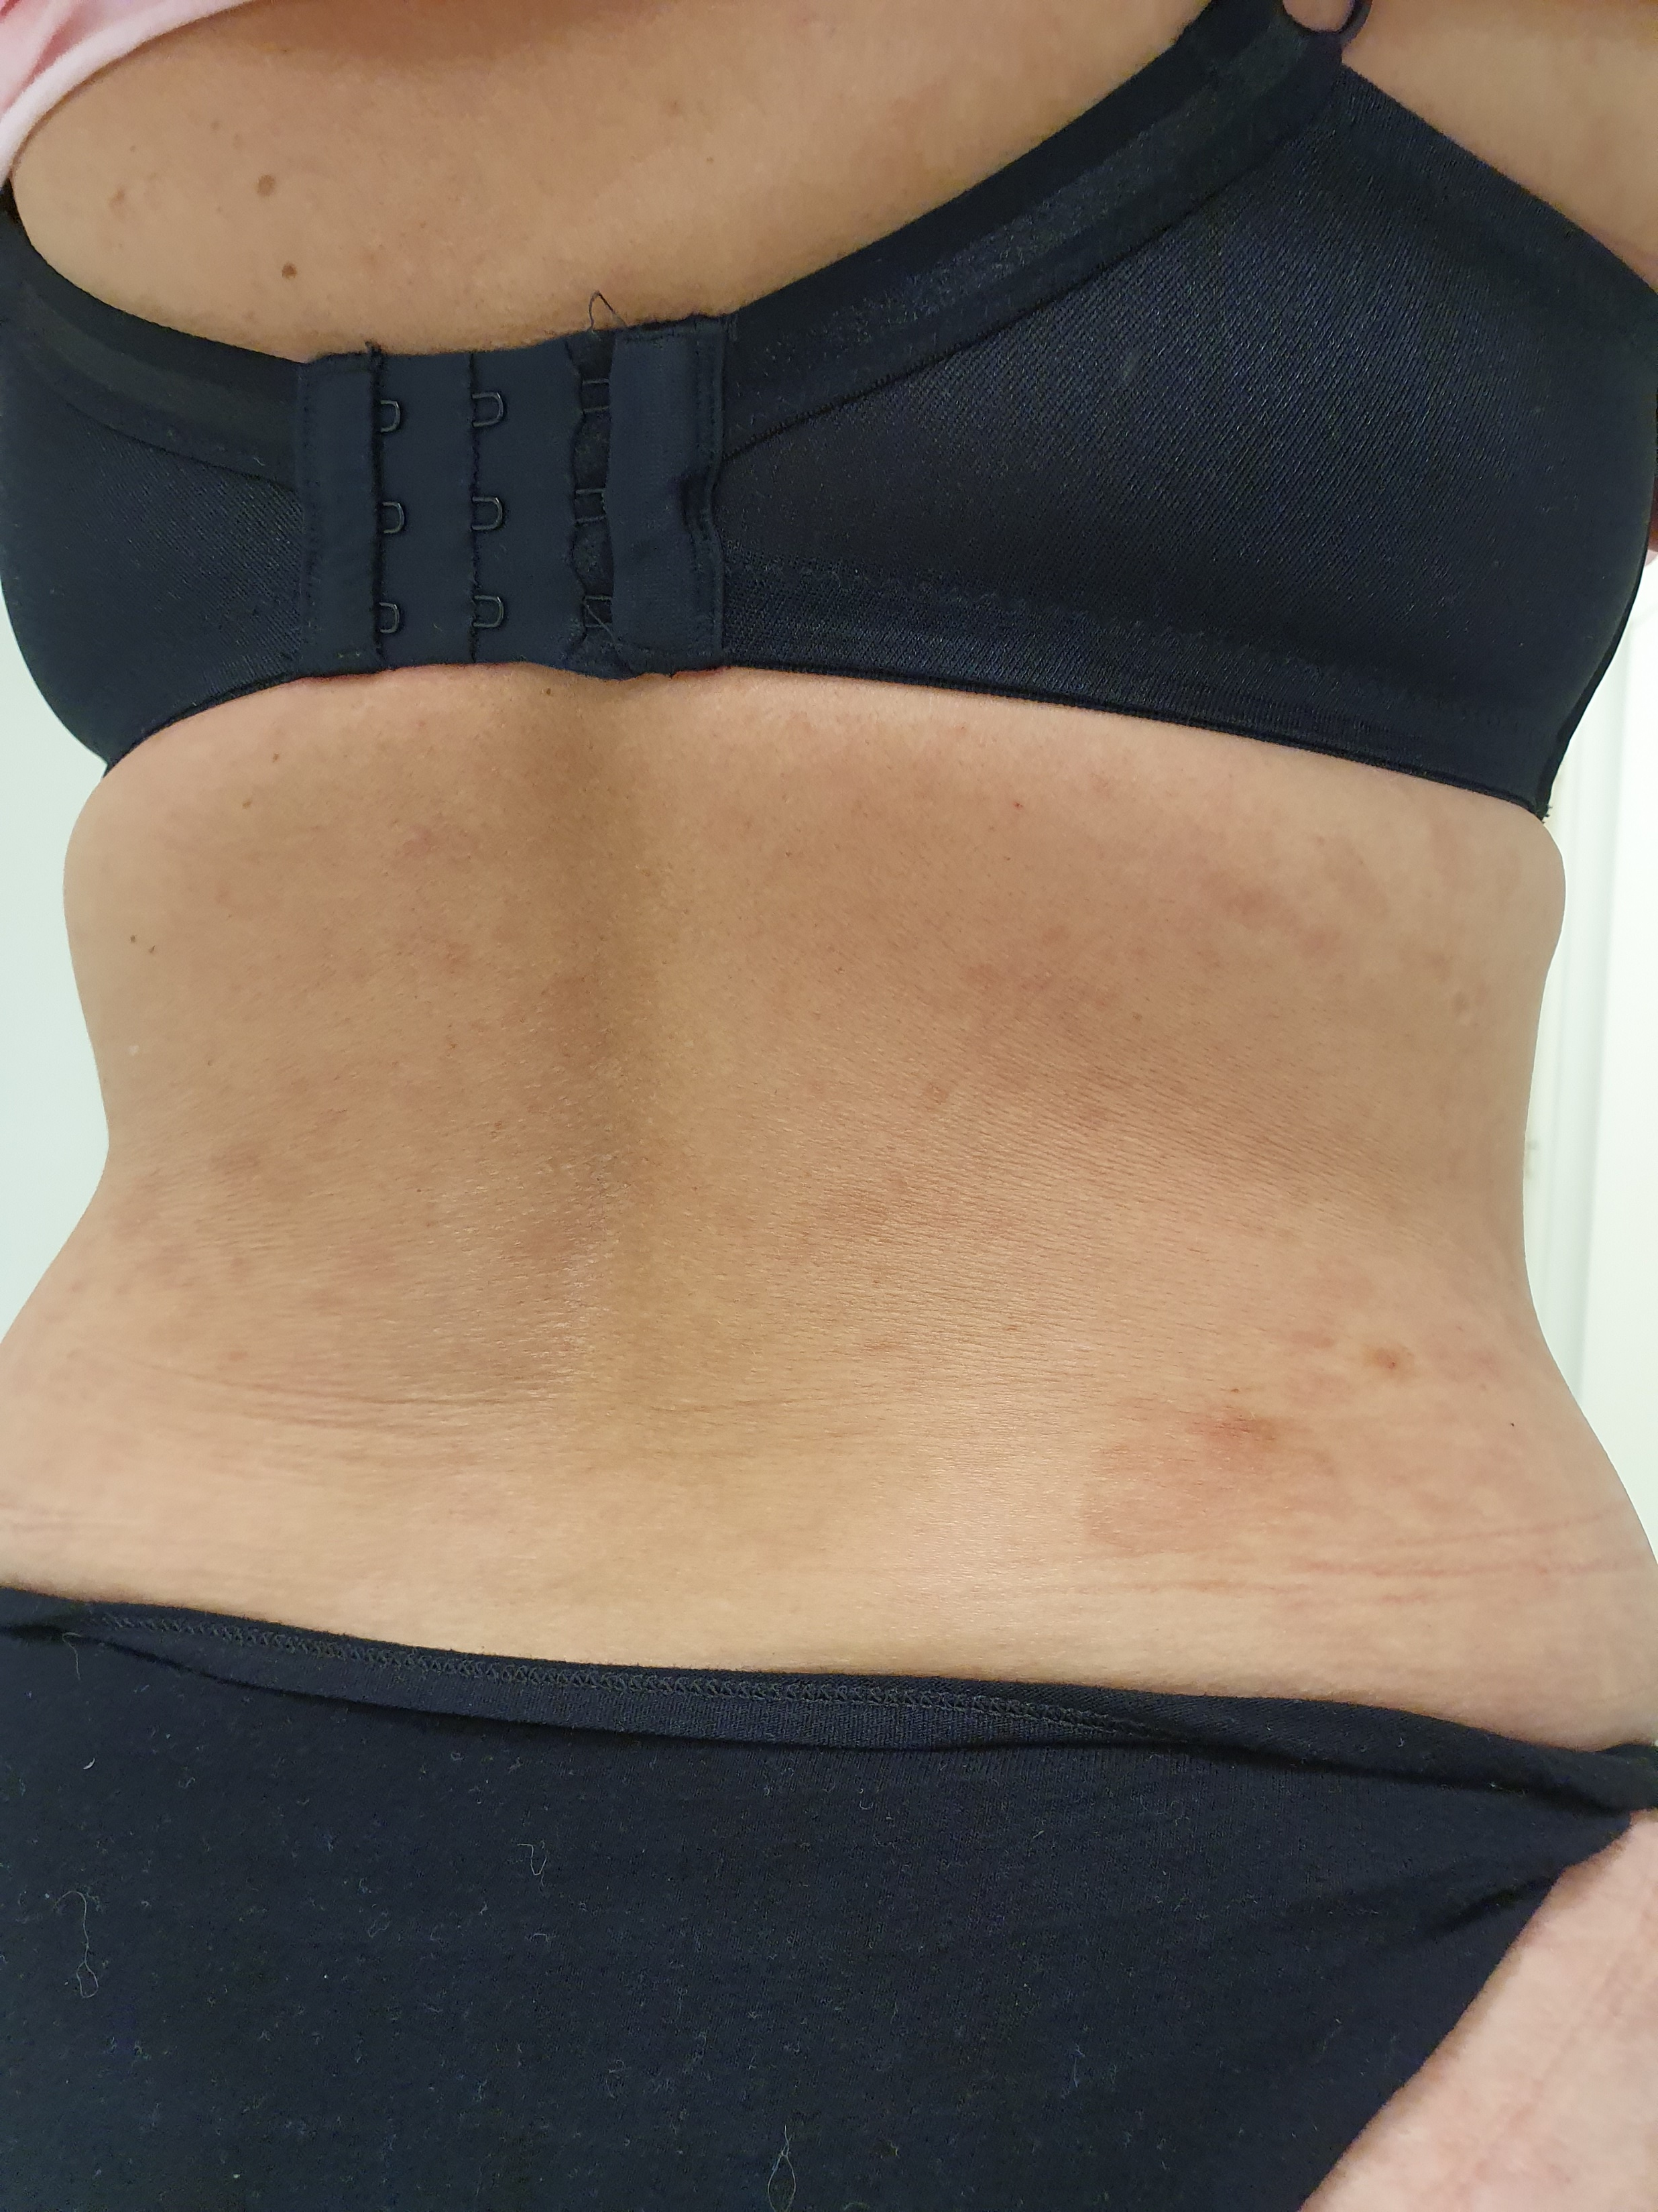
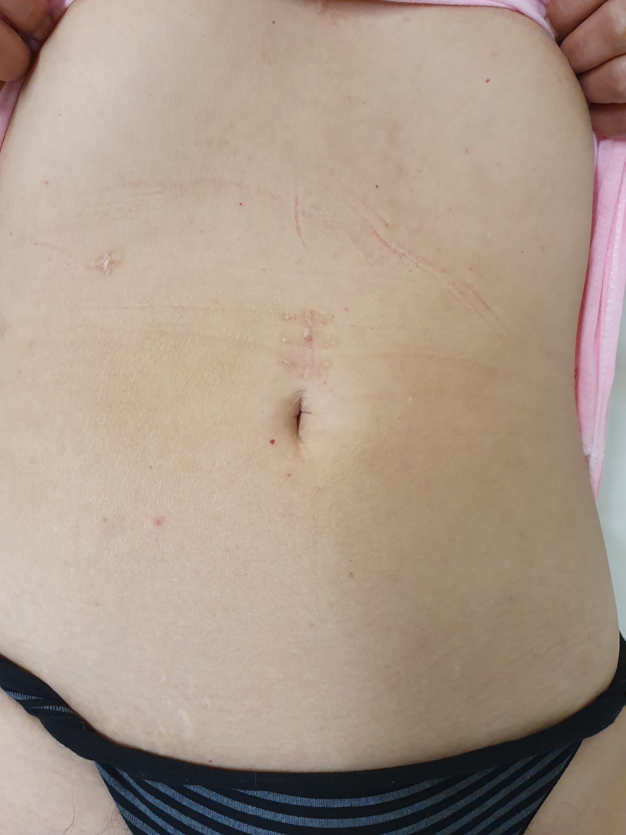
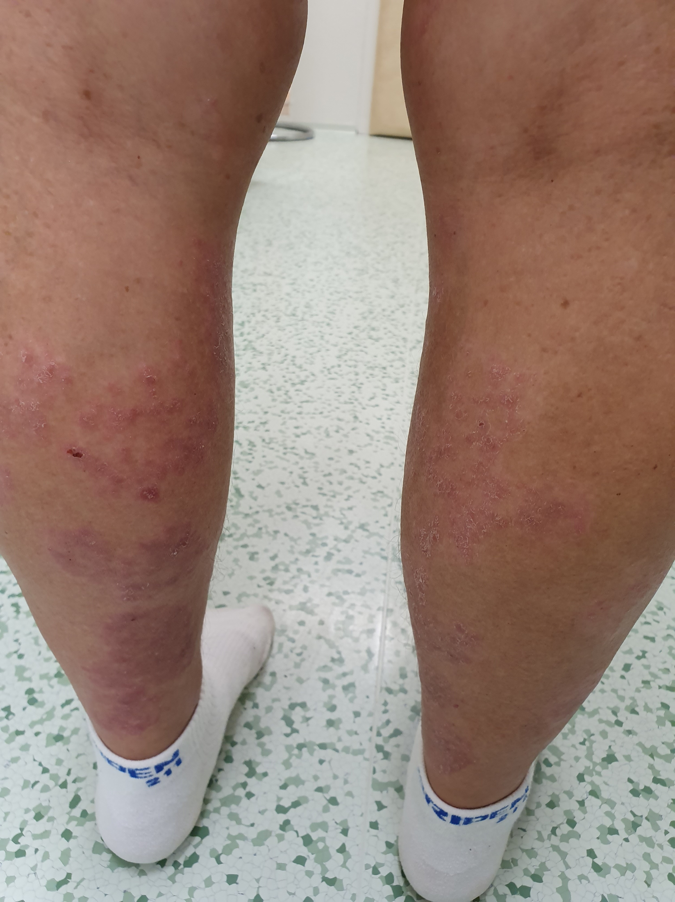
Fotodokumentace
Po 16 týdnech terapie guselkumab

Slide 21
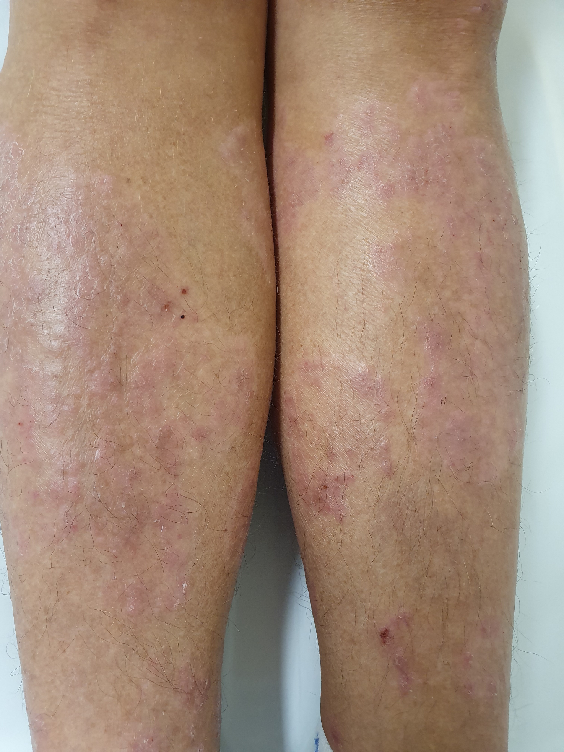
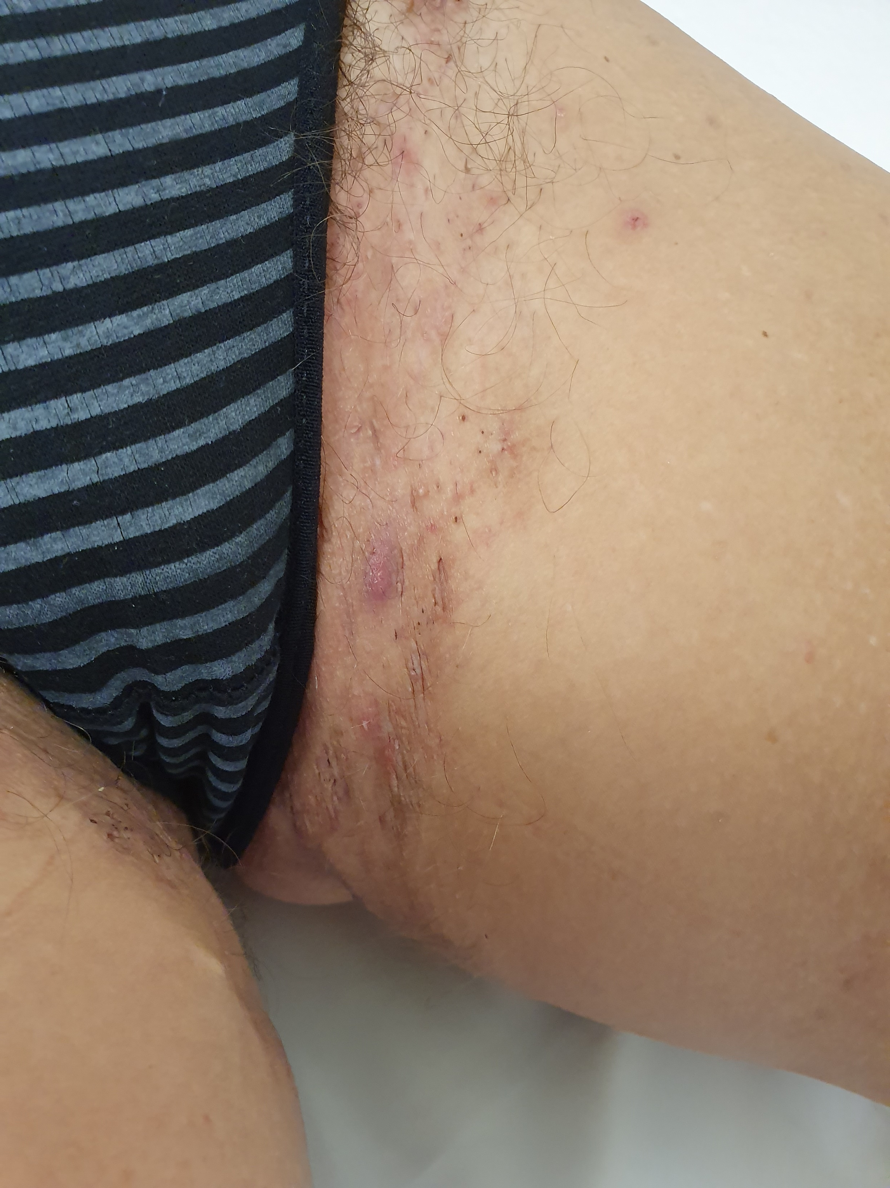
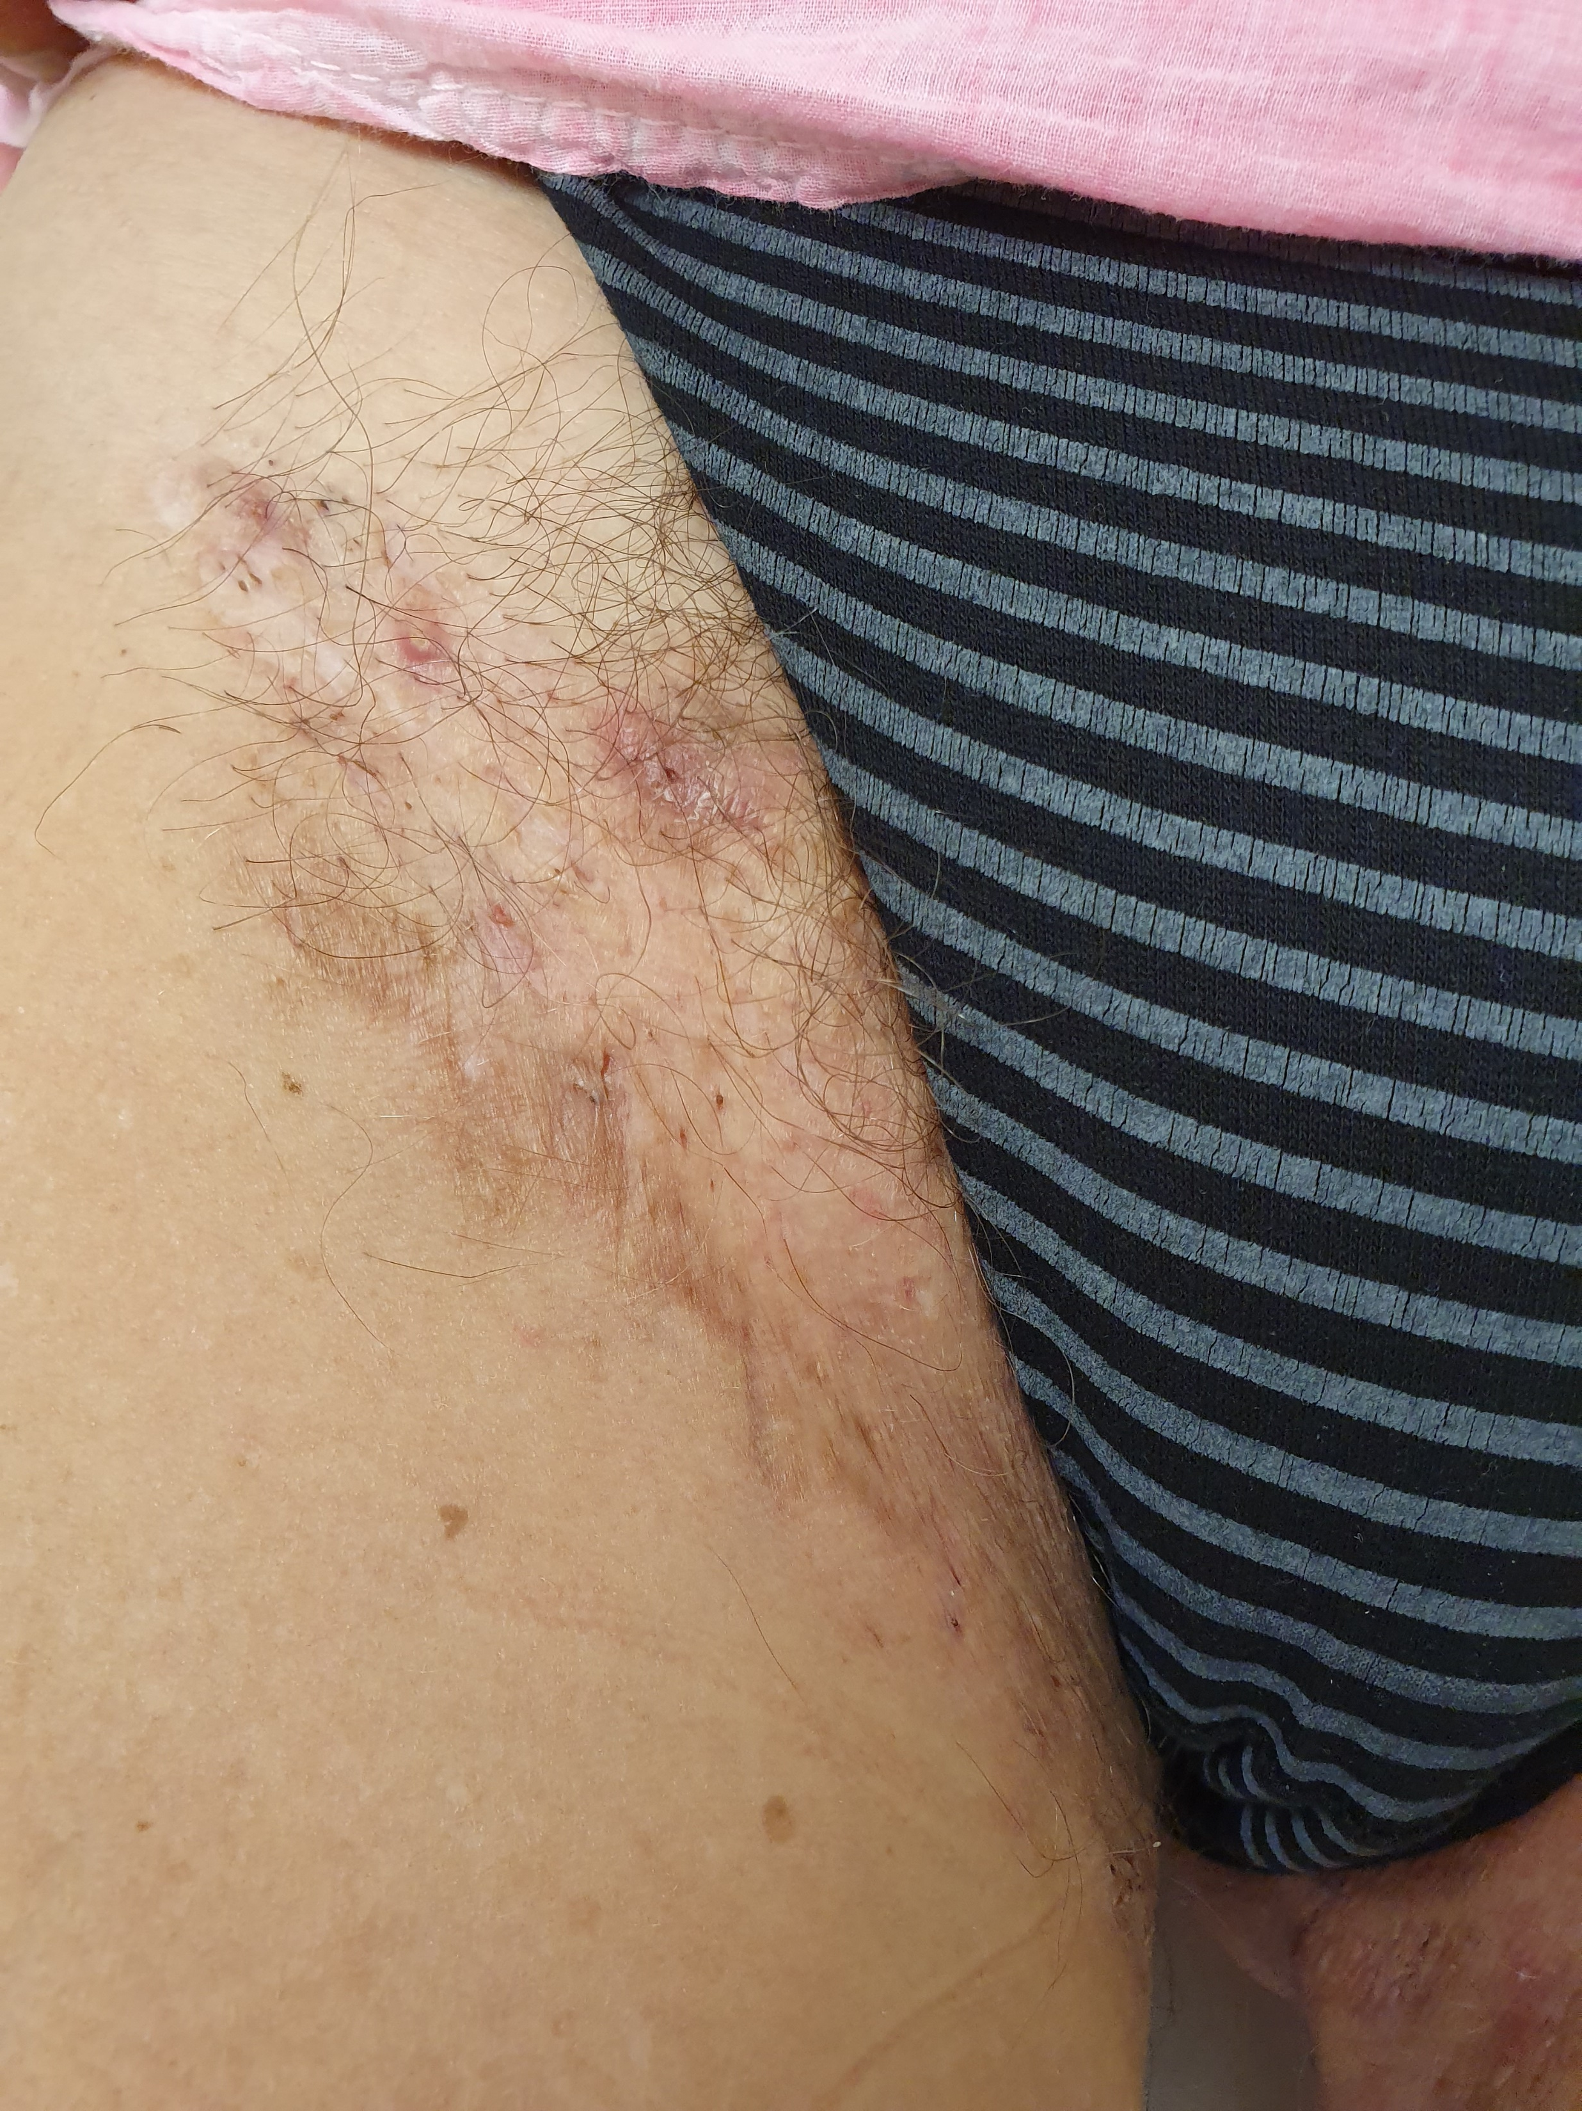
Fotodokumentace
Po 16 týdnech terapie guselkumab

Slide 22
Závěr
IL-23 je klíčový cytokin v patogenezi psoriázy
Vysoká a dlouhodobá účinnost guselkumabu potvrzená 5letými daty
PASI 90 dosáhlo a udrželo více než 84% pacientů
Čisté kůže (PASI 100) dosáhlo a udrželo více než 53% pacientů
Superiorita v dosažení PASI 90 v týdnu 48. vs secukinumab ve studii H2H
Účinnost guselkumabu potvrzena u širokého spektra pacientů
Dlouhodobá bezpečnost – žádné nové bezpečnostní signály v průběhu 5let léčby
Naše zkušenosti s léčbou pacientů s psoriázou potvrzují výsledky z klinických studií: dosažení PASI 90 – PASI 100 s významným zlepšením kvality života

Slide 23

Zkrácená informace o léčivém přípravku
Tento léčivý přípravek podléhá dalšímu sledování. To umožní rychlé získání nových informací o bezpečnosti. Žádáme zdravotnické pracovníky, aby hlásili jakákoli podezření na nežádoucí účinky.
Název přípravku a lékové formy: Tremfya 100 mg injekční roztok v předplněné injekční stříkačce. Tremfya 100 mg injekční roztok v předplněném peru. Léčivá látka: Guselkumab 100 mg v 1 ml roztoku. Indikace: Plaková psoriáza - léčba středně závažné až závažné plakové psoriázy u dospělých, kteří jsou kandidáty na systémovou léčbu. Psoriatická artritida- léčba aktivní psoriatické artritidy samotně nebo v kombinaci s methotrexátem u dospělých, kteří nedostatečně odpovídají na předchozí terapii nemoc modifikujícím antirevmatikem (DMARD) nebo ji netolerují. Dávkování a způsob podání: 100 mg subkutánní injekce v 0. a 4. týdnu, následně udržovací dávka každých 8 týdnů. U pacientů, u nichž je na základě klinického posouzení vysoké riziko poškození kloubů, lze zvážit dávku 100 mg s.c. každé 4 týdny. Kontraindikace: Hypersenzitivita na léčivou látku nebo na kteroukoli pomocnou látku přípravku TREMFYA, klinicky významné aktivní infekce. Zvláštní upozornění: Přípravek Tremfya může zvyšovat riziko infekce. U pacientů s jakoukoli klinicky významnou aktivní infekcí se léčba přípravkem Tremfya nesmí zahajovat, dokud infekce nevymizí nebo nebude odpovídajícím způsobem léčena. Před zahájením léčby přípravkem Tremfya je nutno pacienty vyšetřit na infekci tuberkulózou. Po registraci přípravku byly hlášeny závažné hypersenzitivní reakce. Některé případy se vyskytly několik dní po léčbě guselkumabem, včetně případů s kopřivkou a dušností. Při podávání Tremfya každé 4 týdny při psoriatické artritidě se doporučuje vyhodnotit jaterní enzymy na začátku léčby a poté podle rutinních postupů. Pokud se pozoruje zvýšení ALT nebo AST a je podezření na poškození jater vyvolané léčivem, má se přípravek Tremfya dočasně vysadit, dokud se tato diagnóza nevyloučí. Před vakcinací živými virovými nebo živými bakteriálními vakcínami, musí být léčba přípravkem pozdržena po dobu alespoň 12 týdnů po poslední dávce a může být znovu zahájena alespoň 2 týdny po vakcinaci. Více viz SmPC. Interakce: Lékové interakce mezi guselkumabem a substráty CYP jsou nepravděpodobné. Při současném podávání guselkumabu a substrátů CYP450 není úprava dávky potřebná. Současně podávaná imunosupresivní léčba nebo fototerapie nebyla hodnocena. Více viz SmPC. Těhotenství a kojení: Doporučuje se vyvarovat podávání přípravku TREMFYA v těhotenství. Ženy ve fertilním věku musí během léčby a nejméně 12 týdnů po jejím skončení používat účinnou antikoncepci.Lidské IgG jsou vylučovány do mateřského mléka během prvních několika dnů po narození a brzy poté klesají na nízké koncentrace; v důsledku toho nelze vyloučit riziko pro kojené dítě během tohoto období. Je třeba rozhodnout, zda vysadit léčbu přípravkem Tremfya nebo se zdržet zahájení léčby, přičemž se vezme v potaz přínos kojení pro dítě a přínos léčby přípravkem Tremfya pro ženu. Možnost snížení pozornosti při řízení motorových vozidel a obsluze strojů: TREMFYA nemá žádný nebo má zanedbatelný vliv na schopnost řídit nebo obsluhovat stroje. Nežádoucí účinky: Nejčastějším nežádoucím účinkem byly infekce dýchacích cest. Více viz SmPC. Jméno a adresa držitele rozhodnutí o registraci: Janssen-Cilag International NV, Beerse, Belgie. Registrační čísla: EU/1/17/1234/001,EU/1/17/1234/002,EU/1/17/1234/003, EU/1/17/1234/004. Podmínky uchovávání: Uchovávejte v chladničce (2 °C – 8 °C). Chraňte před mrazem a světlem. Doba použitelnosti 2 roky. Velikost balení: 1 resp. 2 předplněné injekční stříkačky nebo 1 resp. 2 předplněná pera. Datum poslední revize textu*: 30.9.2021 Výdej a úhrada léčivého přípravku: Přípravek TREMFYA je vázán na lékařský předpis a hrazen z veřejného zdravotního pojištění v indikaci psoriáza. V indikaci psoriatická artritida není hrazen z veřejného zdravotního pojištění. Dříve, než začnete přípravek předepisovat, seznamte se s úplným zněním Souhrnu údajů o přípravku (SmPC). SmPC je dostupné na vyžádání na adrese: Janssen-Cilag s.r.o., Walterovo náměstí 329/1, 158 00 Praha 5 – Jinonice; tel: +420227012227; www.janssen.com/czech.
*prosím všimněte si vyznačených nových změn v SPC

